Slide 1
EL SUBDESARROLLO SOCIAL DE CATALUNYA Y ESPAÑA

Slide 2
Datos provenientes de los artículos y conferencias del profesor Vicenç Navarro, Catedrático de Ciencias Políticas y Políticas Públicas de la Universitat Pompeu Fabra. La mayoría de ellas provienen de su blog. Las diapositivas de este documento han sido elaboradas por Pol Carrión i Ferran Muntané.
www.vnavarro.org

Slide 3
La crisis social en Catalunya y España, de la cual no se habla
¿Qué ha estado pasando?
Veamos la realidad que se esconde…

Slide 4
ÍNDICE DE LA PRESENTACIÓN
Parte I. El porqué del subdesarrollo social (págs. 4-37)
Parte II. Las causas políticas del retraso social (págs. 38-68)
Parte III. La falsedad del argumento de la recuperación económica (págs. 69-83)
Parte IV. Argumentos de algunos independentistas sobre las causas del subdesarrollo social (págs. 84-90)

Slide 5
PRIMERA PARTE
Características de las políticas públicas en España y Catalunya
El porqué del subdesarrollo social

Slide 6
¿Qué está pasando en Catalunya y en España (y en los países del sur de Europa, e Irlanda)?
Disminución de los salarios.
Aumento del paro.
Dilución de la protección social.
Reducción del gasto público social.
Privatización de las transferencias y de los servicios del Estado del bienestar.
Reducción de los derechos sociales y laborales.
Debilitamiento de los sindicatos y de la negociación colectiva.
Reducción y privatización de la seguridad social y las pensiones públicas.

Slide 7
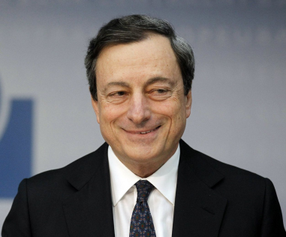
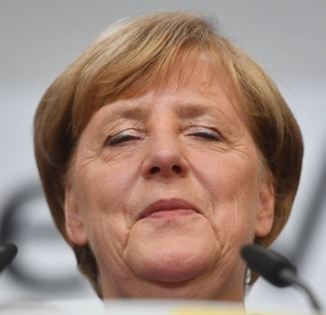
¿Por qué pasa esto? La explicación de los que han mandado en Europa
“El modelo social europeo es insostenible”
Mario Draghi
Presidente del Banco Central Europeo
Wall Street Journal (24.02.12)
“La crisis del euro está causada por una falta
de disciplina fiscal de diversos países, cuyos
dirigentes actuaron irresponsablemente”.
Angela Merkel
Canciller de Alemania
Declaraciones en la televisión pública alemana(16.05.12)

Slide 8
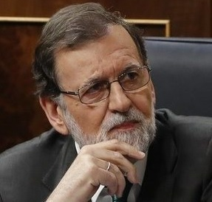
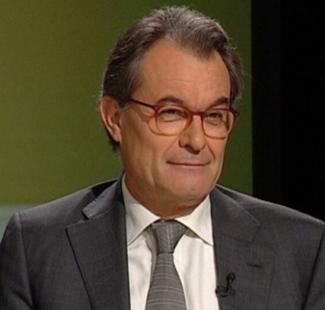
¿Por qué pasa esto? La explicación de los que han mandado en España y en Catalunya
“Hemos gastado por encima de nuestras
posibilidades. Hasta que esto no se corrija,
no podremos salir de la crisis”.
Mario Rajoy (PP)
Expresidente del Gobierno español
Conferencia de prensa del 04.06.12
“La austeridad nos hará fuertes”
Artur Mas (CiU)
Expresidente de la Generalitat
Declaraciones en febrero de 2011

Slide 9
Todos y todas los que mandan dicen lo mismo.
La estructura de poder dice que los salarios son demasiado altos, la protección social es excesiva i el gasto público social (que incluye los servicios del Estado del bienestar, como la sanidad, la educación, los servicios sociales, la vivienda social, las escuelas de infancia, los servicios domiciliarios, y otros) y las transferencias públicas como las pensiones y los programas de renta garantizada y otros son demasiado generosos y están demasiado extendidos.

Slide 10
Esto no es cierto
Analicemos la realidad

Slide 11
¿Qué tienen en común los países de la periferia de la Eurozona: España, Grecia, Portugal e Irlanda?
Han estado gobernados por dictaduras de ultraderecha, fascistas o fascistoides (España, Portugal y Grecia) o por gobiernos conservadores autoritarios (Irlanda) durante la mayor parte del tiempo después de la II Guerra Mundial hasta los años ochenta.

Slide 12
Consecuencias de esta realidad política
Son Estados herederos de dictaduras muy represivas con poca sensibilidad social y redistributiva
Estos países aún tienen el mayor número de policías por cada 10.000 habitantes de la UE-15 y los porcentajes más bajos de adultos trabajando en el Estado del bienestar. Tienen también las mayores desigualdades de la UE.

Slide 13
Veamos los datos

Slide 14
Comparemos los datos de los países de la UE-15 (los países más ricos de la unión Europea) en los que las izquierdas han sido más débiles des de la II Guerra Mundial (España, Catalunya, Grecia, Portugal e Irlanda), con los datos de Suecia, que es el país en el que las izquierdas han gobernado durante más tiempo en este mismo periodo.

Slide 15
Ingresos del Estado como porcentaje del PIB (2009)
UE-15 44%
España 34%
Grecia 37%
Portugal 39%
Irlanda 34%
Suecia 54%
El Estado español y la Generalitat de Catalunya tienen pocos ingresos.
Fuente: Eurostat

Slide 16
Gasto social como porcentaje del PIB (2015)
UE-15* 28,0%
Catalunya (2014) 21,3%
España 24,6%
Grecia 26,4%
Portugal 25,7%
Irlanda 16,3%
Suecia 29,2%
El gasto social del Estado español y de la Generalitat de Catalunya es muy bajo.
*Media con datos de Alemania, Austria, Bélgica, Dinamarca, España, Finlandia, Francia, Grecia, Irlanda, Italia, Luxemburgo, Países Bajos, Portugal, Reino Unido y Suecia.
Fuente: Eurostat e Idescat

Slide 17
Ocupación pública* como porcentaje de la población adulta (2016)
UE-15** 15,1%
Catalunya 8,2%
España 9,8%
Grecia 11,3%
Irlanda 12,6%
Suecia 22,9%
El Estado español y la Generalitat de Catalunya tienen empleadas o contratadas menos personas que otros países de la Unión Europea.
* La mayor parte de la ocupación pública és la que trabaja en los servicios públicos del Estado del bienestar, como la sanidad, educación, servicios sociales, vivienda social, escuelas de infancia, servicios domiciliarios y otros.
**Media con datos de Alemania, Bélgica, Dinamarca, España, Finlandia, Francia, Grecia, Irlanda, Reino Unido (2015) y Suecia.
Fuente: elaboración propia a partir de Ilostat, Eurostat e Idescat

Slide 18
Todos estos datos muestran la falsedad de los argumentos neoliberales, típicos de la derecha española y catalana, que dicen que el sector público es demasiado extenso y que “ahoga” a la economía y a la sociedad catalana.
Si tuviéramos, por ejemplo, la misma tasa de ocupación en el sector público que Suecia no tendríamos prácticamente paro ni en España ni en Catalunya.

Slide 19
Y, ¿por qué es así?
Una de las razones más importantes es que el Estado en España y la Generalitat en Catalunya son muy poco redistributivos, y sus políticas fiscales son muy regresivas.

Slide 20
Las políticas públicas redistributivas del Estado y la Generalitat son muy limitadas, y no son capaces de reducir mucho la gran pobreza y desigualdad
2016
Pobreza antes de las Pobreza después de las
transferencias sociales transferencias sociales
Catalunya 24,7% 19,2%
España 29,5% 22,3%
UE-15 26,7% 16,3%
Suecia 29,9% 16,2%
El impacto redistributivo del Estado español y de la Generalitat de Catalunya es mucho menor en comparación con otros países.
Fuente: Eurostat e Idescat.

Slide 21
España y Catalunya están entre los países de la UE-15 con las tasas de riesgo de pobreza más elevadas (después de las transferencias sociales) y unos de los que consiguen una menor reducción de la pobreza por intervención del Estado.

Slide 22
La política fiscal explica la pobreza del Estado y de la Generalitat.
Veamos lo que pagan en impuestos los trabajadores de la manufactura por un lado, y los ricos y superricos por otro, en Catalunya, en España, en el promedio de la UE-15 y en Suecia.

Slide 23
España/
Catalunya UE-15 Suecia
Ingresos del Estado 34% PIB 44% PIB 52% PIB
Política fiscal 74% 88% 100%
(Trabajadores de la manufactura)
Impuestos 20% 70% 100%
(1% de renta superior)
El trabajador de la Seat paga en impuestos el 74% de lo que paga en impuestos el trabajador de Volvo. Es menos (pero no mucho menos) de lo que paga el trabajador promedio de la UE-15.
El superrico español y catalán paga nominalmente el 20% (en realidad un 8%) en impuestos de lo que paga el superrico sueco.
Fuente: Ministerio de Economía y Hacienda, España 2010
Notes:
23

Slide 24
EN CONCLUSIÓN
Todos estos datos muestran que el escaso desarrollo social de España y Catalunya se debe al excesivo poder e influencia de las minorías más acaudaladas sobre el Estado español y la Generalitat de Catalunya, y su muy limitado impacto redistributivo.

Slide 25
Otra conclusión del enorme poder de las fuerzas conservadoras en Catalunya y en España, ha sido el muy escaso poder que las autoridades locales tienen dentro del Estado espanyol, incluyendo Catalunya.
El ámbito municipal es el nivel más próximo a la ciudadanía, a la vez que es el que tiene menos poder. Esto afecta muy claramente la calidad de vida y el bienestar de las clases populares.
También explica las enormes crisis actuales, tales como la de la vivienda y la de la educación de la primera infancia.

Slide 26
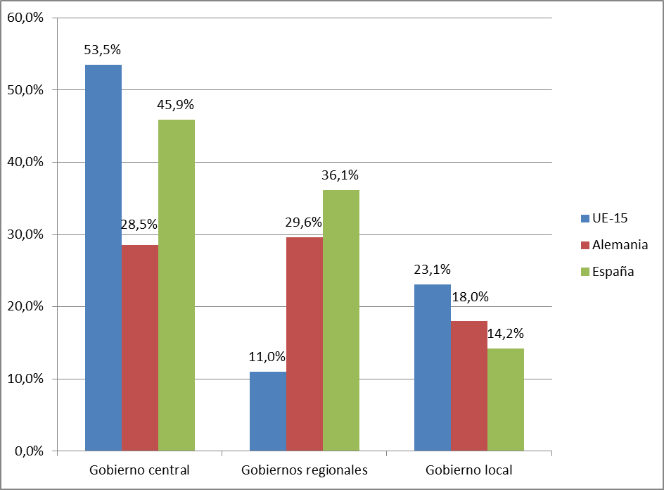
El reducido papel de los municipios en el Estado español
PESO DEL ÁMBITO LOCAL EN EL GASTO PÚBLICO TOTAL (2017)
Nota: el cálculo no incluye los fondos de la Seguridad Social ni el financiamiento de las instituciones europeas.
Fuente: Eurostat

Slide 27
El drama de la vivienda (I)
Los habitantes de Barcelona que viven de alquiler son los europeos que soportan una tasa de sobrecarga más elevada, es decir, que destinan más de un 40% de sus ingresos a gastos del hogar (alquiler, agua, luz, etc.)
Para el 42,7% de la población de Barcelona que vive de alquiler, los gastos del hogar representan sobrecarga.
La tasa de sobrecarga en Catalunya también es de las más altas de la UE-28, con un 40,3%; y lo mismo pasa en el Área Metropolitana de Barcelona, donde esta tasa llega al 42,6% de la población que vive de alquiler.

Slide 28
El drama de la vivienda (II)

Slide 29
El drama de la vivienda (III)

Slide 30
El drama de la vivienda (IV)

Slide 31
Reformas recientes en vivenda
2009 – Entra en vigor la reforma de la “Ley de Enjuiciamiento Civil para agilizar los desahucios (Ley 19/2009)”, impulsada por Carme Chacón cuando era ministra de Vivienda.
2013 – El gobierno Rajoy flexibiliza el mercado de alquiler de vivienda mediante la ley 4/2013, a través de la cual los contratos de alquiler pasan de 5 a 3 años, con una prórroga de 1 año en vez de 3.
2018 – Se aprueba la proposición de ley del PDeCAT que modifica la “Ley de Enjuiciamiento Civil” con la finalidad de acelerar el proceso para agilizar el final de una ocupación ilegal de una vivienda en determinados supuestos de propiedad.

Slide 32
Obstáculos para los municipios en políticas de vivienda
La capacidad de los municipios para regular el mercado de la vivienda depende de la relación competencial que existe entre estos, las comunidades autónomas y el Estado. En el caso del Estado español, el poder central ha adquirido un rol determinante en esta regulación.
“En términos muy esquemáticos, se podría decir que el Estado (...) ha coordinado la vivienda como sector económico, ha regulado las condiciones básicas para su ejercicio como derecho y ha establecido la política fiscal en la materia (...)” (Gerardo Pisarello, “El derecho a la vivienda como derecho social: implicaciones constitucionales”, Revista Catalana de Dret Públic, 2009).
“También ha elaborado la normativa básica sobre edificación y construcción; ha definido actuaciones susceptibles de protección, regulando su financiamiento, el nivel de protección o la aportación de recursos; y ha legislado sobre derecho hipotecario y registral y expropiación forzosa” (op. cit.)

Slide 33
Propuestas estatales sobre alquiler
CONTRATOS DE ALQUILER DE 5 AÑOS DE DURACIÓN
PRECIO DEL ALQUILER SUJETO AL IPC
CONTRATOS PROTEGIDOS
LIMITACIÓN DE LAS FIANZAS A 1 MES
INSCRIPCIÓN OBLIGATORIA DEL CONTRATO EN EL REGISTRO DE LA PROPIEDAD
CONTROL DE LOS PRECIOS DEL ALQUILER
Sí No Con restricciones

Slide 34
LA EDUCACIÓN DE LA PRIMERA INFANCIA
Las escuelas de infancia, como política educativa, pretenden estimular el temprano desarrollo de niños y niñas. Política pre-distributiva (tratamiento de las desigualdades “a priori”).
A su vez, como política familiar, pretende mejorar la conciliación de la vida familiar i laboral, especialmente de las madres.
Como parte de las políticas públicas dirigidas a la primera infancia, las escuelas de infancia deben combinarse con políticas como los permisos de parentalidad, así como subsidios y deduccioens fiscales para las familias con hijos.

Slide 35
La educación en la primera infancia en España y Catalunya(I)
En Catalunya, el 55% de los menores de 0 a 3 años está escolarizado. Aunque es la 5ª comunidad autónoma en porcentaje, aun está muy lejos del País Vasco (90%) y Madrid (67%). En el caso de la población de 0 a 2 años, la tasa de escolarización llega al 44% (curso 2014-2015).
En el conjunto de Espanya, el porcentaje llega al 39% de los menores de 0 a 3 años, una cifra nueve puntos superior a la de la UE-28 (30%), pero inferior a la que se llega en algunas CCAA.
Fuente: Blasco, Jaume. “De l’escola bressol a les polítiques per a la petita infància”. Dosier de prensa, Fundació Jaume Bofill, septiembre 2016.

Slide 36
La educación en la primera infancia en España y Catalunya(II)
En el caso de Catalunya, el crecimiento de los centros públicos ha sido el acelerador de la escolarización de 0 a 3 años.
Los municipios con un menor nivel educativo y más paro es donde hay mayor déficit de escuelas de infancia (21% en Santa Coloma de Gramenet, y 61% en Esplugues de Llobregat).
Fuente: Blasco, Jaume. “De l’escola bressol a les polítiques per a la petita infància”. Dosier de prensa, Fundació Jaume Bofill, septiembre 2016.

Slide 37
La educación en la primera infancia en España y Catalunya(III)
Solo entre 2009 y 2013 los recortes de la Generalitat de Catalunya redujeron su inversión en escuelas de infancia a la mitad. De casi 147 millones en 2009 a poco más de 71,5 millones en 2013.
Los ayuntamientos y las diputaciones han asumido una parte de los recortes, pero las familias vieron aumentar su cuota mensual un 10%, y la del comedor un 21%.
En 2017 el TSJC condenó a la Generalitat a pagar más de 1M€ al Ayuntamiento de Hospitalet de Llobregat por la deuda contraída en escuelas de infancia entre los cursos 2012 y 2015, y 827.000 euros al Ayuntamiento de Cornellà de Llobregat.
Fuente: Blasco, Jaume. “De l’escola bressol a les polítiques per a la petita infància”. Dosier de prensa, Fundació Jaume Bofill, septiembre 2016.

Slide 38
Distribución de alumnos y centros de primera infancia según su titularidad
Barcelona ciudad
Provincia de Barcelona
Centros Alumnado Centros Alumnado
Si bien la mayoría de centros de primera infancia en la provincia de Barcelona son privados, la mayor parte de los alumnos van a centros públicos. Eso se traduce en una ratio de alumnos por centro mucho más elevada en los centros públicos.
Fuente: Hermes, Diputación de Barcelona

Slide 39
SEGUNDA PARTE
El contexto que explica el subdesarrollo social de Catalunya y España
Las causas políticas del retraso social

Slide 40
La importancia del contexto político para entender el retraso social de Catalunya y España
1. La dictadura fascista.
2. Cómo tuvo lugar su integración en el euro. El euro se estableció a costa de debilitar su Estado del bienestar (que ya era muy débil).
3. Cómo el Estado está respondiendo a la crisis. De nuevo, reduciendo el gasto público social y limitando los derechos sociales, laborales y políticos (ver Parte II).

Slide 41
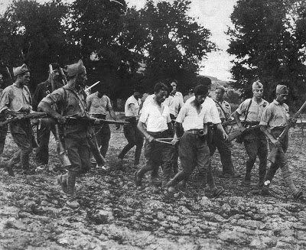
La dictadura de Franco
Una de las dictaduras más represivas de Europa.
Por cada asesinato político que cometió el régimen de Mussolini, el régimen de Franco cometió 10.000.
Fuente: Profesor Malekafis, experto en el fascismo europeo (Columbia University, Nova York).

Slide 42
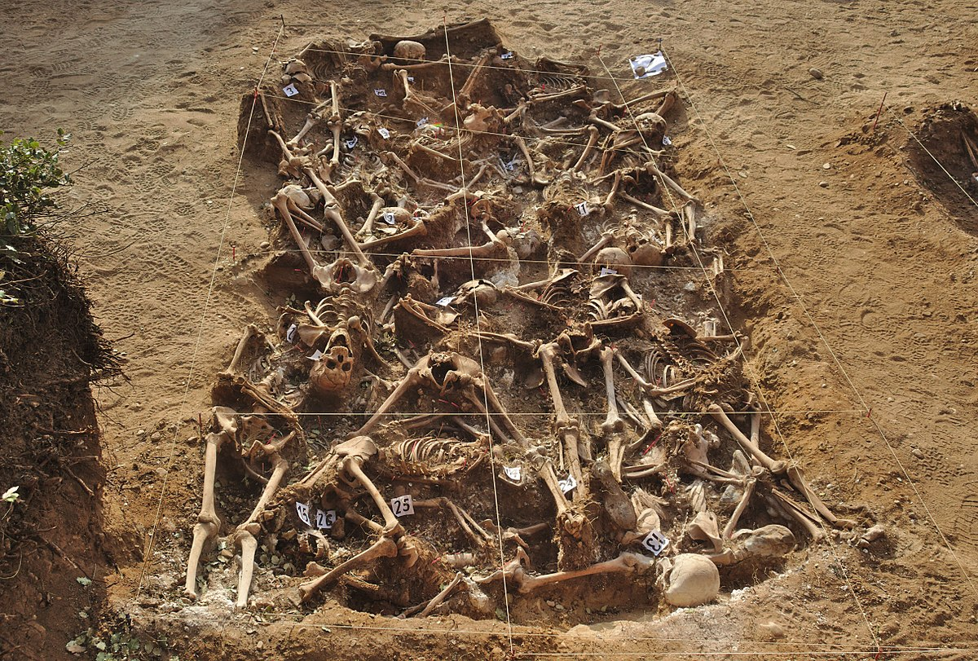
La dictadura de Franco
España es, después de Camboya, el país del mundo con una mayor proporción de población desaparecida por razones políticas.

Slide 43
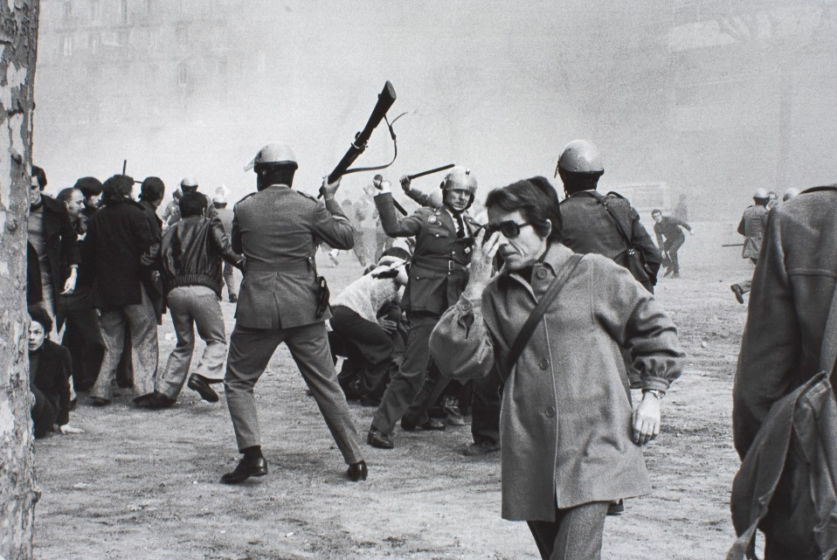
La Transición de la dictadura a la democracia no fue modélica
De 1974 a 1978, España tuvo el mayor número de dias laborales en huelga (las cuales eran ilegales).
La transición se hizo de manera enormemente desequilibrada. La derecha controlaba el Estado y la mayoría de los medios de información. Los líderes de la izquierda habían estado en la cárcel, en el exilio o en la clandestinidad.
Fotografía: la policía durante la manifestación del 1 de febrero de 1976 bajo el lema “Llibertat, amnistia i estatut d’autonomia”.
Autor: Manel Armengol.

Slide 44
La Transición inmodélica de la dictadura a la democracia ha permitido el gran dominio de las derechas tanto en el Estado español como en la Generalitat de Catalunya
Resultado:
La derecha continúa controlando muchas ramas del Estado y de la Generalitat de Catalunya.
Las leyes electorales favorecen las zonas conservadoras.
El Estado del bienestar no tiene fondos suficientes.
Las políticas fiscales muy regresivas.
El fraude fiscal es muy elevado (71% del fraude viene de las grandes fortunas, bancos y grandes empresas).
El Estado español niega el carácter plurinacional de España.

Slide 45
La segunda causa política del retraso social es la forma en cómo se hizo la integración de España en el Euro.
Para cumplir con el criterio de Maastricht de reducir el dáficit público al 3% del PIB se prefirió recortar el gasto social a aumentar las políticas redistributivas y aumentar los impuestos de las minorías acaudaladas.

Slide 46
La reducción del déficit del Estado se hizo mediante recortes del gasto social, aprobados por el PSOE primero y por PP después en España, y por CiU en Catalunya.
El gasto público social como porcentaje del PIB es el más bajo de la UE (después de Irlanda y Luxemburgo)
46

Slide 47
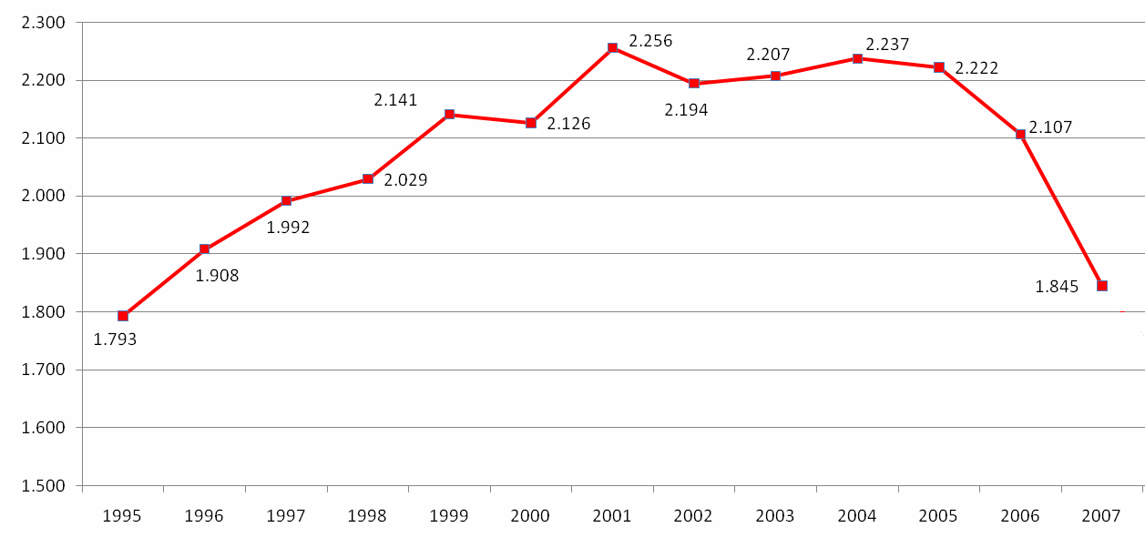
Déficit del gasto público social per cápita entre España y la media de la UE-15, en unidades de poder de compra. 1995-2007
Los recortes hicieron que el déficit en gasto público social por habitante aumentara muy notablemente, el cual se redujo durante la primera parte del gobierno Zapatero, antes de que bajara los impuestos. El déficit social el año 2007, cuando comienza la Gran Recesión, es mayor que cuando comienza la integración al Euro.
47
Fuente: Eurostat

Slide 48
La tercera causa política del subdesarrollo social es cómo el Estado español y la Generalitat de Catalunya responden a la crisis económica y financiera que, en parte, las políticas públicas que impusieron sus gobiernos habían originado

Slide 49
La Crisis Económica
Esta crisis es resultado de la disminución de la demanda como consecuencia de la disminución de las rentas del trabajo (como porcentaje de la renta nacional) resultado de la aplicación de políticas neoliberales por parte del Estado español y la Generalitat de Catalunya.
Esto comporta un endeudamiento privado muy notable que beneficia al capital financiero, y sobre todo sus inversiones especulativas como la inmobiliaria, hasta que el precio de la vivienda colapsa cuando explota la burbuja.
Esto determina la crisis financiera, dificultando aun más la disponibilidad de crédito, con lo cual se reduce aun más la demanda, creando una enorme recesión que provoca el gran crecimiento del paro.

Slide 50
Para entender estas crisis debe entenderse la evolución de las rentas derivadas del trabajo versus las rentas derivadas del capital
Rentas del trabajo (% Total de la Renta)
 | “La Edad de Oro del Capitalismo” (1945-1978) Pacto Social Capital/Trabajo |  | Apogeo del neoliberalismo 2012
Países que serán de la UE-15 | 72.9% |  | 66.5%
Alemania | 70.4% |  | 65.2%
Francia | 74.3% |  | 68.2%
Italia | 72.2% |  | 64.4%
Reino Unido | 74.3% |  | 72.7%
España | 72.4% |  | 58.4%
EEUU | 70% |  | 63.6%
Rotura del Pacto Social
Caída de las rentas del trabajo
Fuente: Table 32. Fall 2011. ECFIN. European Commission Statistical Annex

Slide 51
El descenso de las rentas del trabajo de los 80s (resultado de la revolución neoliberal), iniciada por el presidente Reagan en Estados Unidos y la señora Thatcher en el Reino Unido, y continuada por los presidentes Bush, Clinton y Obama en los EEUU, y Blair en el Reino Unido, Schröder en Alemania y Zapatero en España, conllevó un descenso de la capacidad adquisitiva de la población. La caída de la demanda pasó casi desapercibida debido a que el crecimiento económico en Europa no se redujo demasiado, resultado de dos causas.
La reunificación alemana
Crecimiento del endeudamiento.

Slide 52
La reunificación alemana
Incremento del gasto público y de la inversión (integración de Alemania del Este y del Oeste).
El Estado alemán pasó de un superávit del 0,1% del PIB en 1989 a un déficit del 3,4% del PIB en 1996.
Gran estímulo para las economías alemana y europea.
Crecimiento del endeudamiento
Extenso crecimiento del capital financiero. La bajada de los salarios y la capacidad adquisitiva de la población hace que la gente tenga que endeudarse más.
Desregulación: gran incremento de las inversiones y de las actividades especulativas debidas a la baja rentabilidad en la economía productiva (una consecuencia de la caída de la demanda).
Grandes beneficios y actividades especulativas/de alto riesgo.

Slide 53
La crisis económica lleva a la crisis financiera: la crisis financiera es resultado de la necesidad de que la gente y los estados se endeuden, ya que no tienen ingresos suficientes
Endeudamiento – Crecimiento de la Banca
¿De dónde viene el dinero de la banca?
Principalmente de las bancas alemana y francesa
Banca, empresas e individuos enormemente endeudados: DEUDA PRIVADA
Oculto por la burbuja inmobiliaria
Banca - Sector Inmobiliario - Industria de la Construcción (autoridades locales)
Capital especulativo, falta de capital productivo, baja rentabilidad

Slide 54
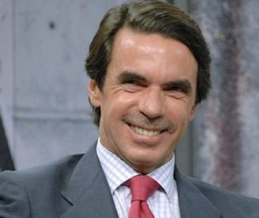
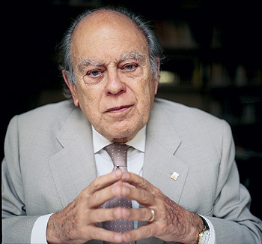
¿Cómo empezó la crisis financiera?
Durante la burbuja inmobiliaria, los que mandaban no sabían lo que estaba pasando: estaban eufóricos.
“España va bien”
José María Aznar (PP)
Expresidente del Gobierno español
“Y Catalunya va mejor”
Jordi Pujol (CiU)
Expresidente de la Generalitat
La respuesta de los gobiernos español y catalán fue reducir impuestos, tal y como siempre pasa cuando están aufóricos.

Slide 55
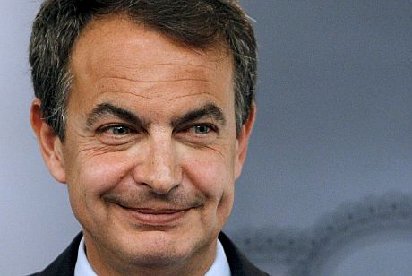
Los gobiernos Aznar y Pujol redujeron impuestos Y, después, el gobierno Zapatero también
“Bajar los impuestos es de izquierdas."
Jose Luís Rodríguez Zapatero (PSOE)
Expresidente del Gobierno español
El año 2006, el gobierno de Zapatero rebaja el IRPF y el impuesto de sociedades con el apoyo, entre otros, de la derecha catalana (CiU).
Incrementó el déficit estructural del Estado, oculto por el aumento de los ingresos del Estado que había creado la burbuja.

Slide 56
Resultado de las reducciones de impuestos Zapatero-Pujol en los ingresos del Estado y de la Generalitat
Los ingresos del Estado bajaron, del 2007 al 2008, 27.223 millones como consecuencia de la reforma tributaria de 2006
Según las cifras del Estado, se reconoce que el 72% se debía al recorte de impuestos, y solo un 28% al descenso de la actividad económica al comenzar la crisis.
Fuente: Informe de recaudación tributaria del año 2008 elaborado por el Servicio de Estudios Tributarios y Estadísticas del Ministerio de Economía y Hacienda

Slide 57
Cómo responden el Estado y la Generalitat al agujero creado por la bajada de impuestos
Recortando el gasto público, incluido el gasto social.
Se asume erróneamente que el problema era el exceso de gasto público, aunque el Estado español, al inicio de la crisis, tenía superávit y la deuda pública era la más baja de la Eurozona.

Slide 58
¿Dónde se hicieron los recortes? Para cada recorte había una alternativa
1. ZAPATERO congela las pensiones para conseguir 1.200 millones de euros
Habría podido conseguir incluso más dinero aplicando las siguientes medidas:
Mantener el impuesto de patrimonio (2.100 millones de euros)
Anular las rebajas del impuesto de sucesiones (2.552 millones de euros)
Revertir la bajada de impuestos sobre las personas que ingresan más de 120.000 euros al año (2.500 millones)
Notes:
58

Slide 59
¿Dónde se hicieron los recortes? Para cada recorte había una alternativa
2. RAJOY recorta en sanidad para conseguir 6.000 millones de euros
Se habrían podido aplicar las siguientes medidas alternativas:
Anular la bajada del impuesto de sociedades de las grandes empresas que facturan más de 150 millones de euros al año (que representan solo el 0.12% de todas las empresas) (5.300 millones de euros)
Notes:
59

Slide 60
¿Dónde se hicieron los recortes? Para cada recorte había una alternativa
3. RAJOY recorta en Sanidad, Educación y Servicios Sociales: 25.000 millones de euros
Se habrían podido aplicar las siguentes medidas alternativas:
Corregir el fraude fiscal de las grandes fortunas, la banca y las grandes empresas que representan el 71% de todo el fraude fiscal (44.000 millones)
Notes:
60

Slide 61
¿Dónde se hicieron los recortes? Para cada recorte había una alternativa
4. RAJOY recorta en los servicios de ayuda a las personas con dependencia: 600 millones de euros.
Se habrían podido aplicar las siguientes medidas alternativas:
- Reducir el subsidio del Estado a la Iglesia católica para enseñar religión en las escuelas públicas o reducir la inversión en equipamiento militar (650 millones cada una).
Notes:
61

Slide 62
Recortes en el gasto social de la Generalitat de Catalunya (GOBIERNO DE ARTUR MAS 2010-2016; GOBIERNO DE PUIGDEMONT (gobierno independentista) 2016-2018)
Partida | 2010 (millones €) | 2017 (millones €) | Diferencia (millones €) | Diferencia %
Educación | 6.310,5 | 5.684,1 | -626,4 | -9,9%
Salud | 9.903,5 | 8.876,5 | -1.027 | -10,4%
Vivienda y otras actuaciones urbanas | 723,9 | 357,6 | -366,3 | -50,6%
Protección social | 2.110,5 | 1.960,6 | -149,9 | -7,1%
Promoción social | 100,7 | 69,5 | -31,2 | -31%
Fomento de la ocupación | 732,5 | 724,2 | -8,3 | -1,1%
TOTAL | 19.881,6 | 17.672,5 | -2.209,1 | -11,1%
PIB | 209.792 | 234.651 | 24.859 | 11,8%
Fuente: Evolució dels pressupostos de la Generalitat de Catalunya 2004-2015; Estadístiques pressupostàries; Departament d’Economia i Coneixement (Generalitat de Catalunya); IDESCAT

Slide 63
Por cada recorte hay alternativas
TAMBIÉN EN CATALUNYA
Se podrían recaudar 2.788 millones de euros mediante las siguientes medidas:
1.000 millones mediante un impuesto finalista (que fuera a la sanidad) de carácter progresista
600 millones de euros a base de gravar los elevados beneficios del capital financiero, tal y como sugirió el mismo Fondo Monetario Internacional;
400 millones de euros, resultado de mantener y no eliminar el impuesto de sucesiones;
538 millones de euros como consecuencia de recuperar el impuesto del patrimonio, modificado para centrarse en las grandes fortunas;
150 millones de euros mediante la modificación de las multas y sanciones para hacerlas más progresivas (tal y como sucede en los países nórdicos)
150 millones de euros de un impuesto ecológico que consistiría en un impuesto de cinco euros para cada vuelo que salga del Aeropuesto del Prat.
63

Slide 64
El hecho de que se tomen ciertas medidas y no otras se debe al grado de influencia que las diferentes clases sociales y los diferentes grupos de presión tienen sobre el Estado y la Generalitat.
En España y Catalunya, las fuerzas conservadoras han tenido siempre una enorme influencia sobre el Estado y la Generalitat, que ha estado gobernada por las derechas durante la mayor parte del periodo democrático.

Slide 65
¿Por qué creció tanto el déficit?
La mayoría de impuestos en Catalunya y en España los paga el mundo del trabajo.
Paro y caída de salarios significan, por lo tanto, menos ingresos al Estado.
El problema fue la reducción de los ingresos del Estado, no el supuesto gasto público excesivo.

Slide 66
No es cierto que el gasto público sea bajo porque España sea un país pobre
Tampoco lo es, como decía Rajoy, que vivíamos por encima de nuestras posibilidades
España: PIB per cápita: 94% PIB de la UE-15
Gasto social per cápita: 74% del gasto
social de la UE-15
Si, en vez del 74%, el gasto social fuera del 94%, España tendría 66.000 millones de euros adicionales para financiar su subfinanciado Estado del bienestar.
66

Slide 67
No es cierto que el gasto público sea bajo porque Catalunya sea un país pobre
Tampoco lo es, como decían Mas y Puigdemont, que vivíamos por encima de nuestras posibilidades
Catalunya: PIB per cápita: 110% PIB de la UE-15
Gasto social per cápita: 73% del gasto social de la UE-15
Si, en vez del 73%, el gasto social fuera del 110%, Catalunya tendría 19.600 millones de euros adicionales para financiar su subfinanciado Estado del Bienestar.
67

Slide 68
El libro explica que por cada política pública neoliberal que recortaba los derechos sociales, la calidad de vida y el bienestar de las clases populares, había otras que no se tuvieron en consideración por parte de los gobernantes españoles y catalanes.
Este libro tuvo un gran impacto, ya que documentaba la falsedad de lo que la estructura de poder – y los medios que tiene a su disposición – estaban diciendo.
Fue útil para movimientos como el 15-M, que cuestionaban la representatividad de aquellos gobiernos.
“No nos representan” era una protesta pidiendo una revolución democrática.

Slide 69
La primera vez que el 15-M aparece en la Puerta del Sol se denuncia al gobierno español por mentir sobre que no había alternativas, mostrando el libro como prueba de ello.

Slide 70
TERCERA PARTE
La falsedad del argumento de la recuperación económica

Slide 71
El espejismo de la recuperación económica en España (incluyendo Catalunya)
 |  | 2007 | 2017 | Variación 2007/2017
Paro | Tasa(%) | 8,2% | 17,2% | +110%
 | Personas | 1.846.000 | 3.917.000 | +2.071.000
Paro de larga duración | Tasa (%) | 1,7% | 7,7% | +353%
 | Personas | 377.000 | 1.724.000 | +1.365.000
Tasa de trabajadores con salarios bajos* | Persona soltera sin hijos | 21,89% | 27,18% | +24%
 | Pareja con un salario y dos hijos | 13,71% | 14,03% | +2%
Trabajadores que ganan entre 0 y 1 SMI (sobre el total de trabajadores)** |  | 8,86% | 12,56% | +42%
Fuente: Eurostat e INE
Trabajadores que cobran hasta el 33% del salario medio por trabajador (datos del 2008 y 2015).
** SMI = Salario Mínimo Interprofesional (datos del 2008 i 2016).
71

Slide 72
¿Cuál es la situación social? (2016)
Fuente: Eurostat
* Media de la UE-15

Slide 73
Situación del mercado laboral (2016)
Fuente: Eurostat e Idescat

Slide 74
Situación del mercado laboral (2015)
 |  | Catalunya | España | UE-15 | Suecia
Salario neto medio mensual (PPP) |  | - | 1.350 € | 1.550 € | 1.850 €
Trabajadores que trabajan en horas atípicas (sobre total de trabajadores) - 2017 |  | - | 42,8% | 38,6% | 28,5%
Brecha salarial* |  | 13,9 | 14,2 | 14,8** | 14
Índex de qualitat del treball (JQI) (2015) | Formes de treball i seguretat laboral | - | 77,7 | 86,8 | 87,4
 | Temps de treball i equilibri entre feina i vida | - | 76,8 | 80,2 | 82,7
 | Representació dels interessos col·lectius | - | 53,3 | 57,8 | 80,4
Fuente: elaboración propia a partir de datos de Eurostat, Idescat y European Trade Union Institute
* Datos para el año 2015 (fuente: Idescat y Eurostat)
** Media de la UE-15 (sin datos de Grecia e Irlanda)

Slide 75
Tasa de siniestralidad laboral (2015)
España triplica la tasa de siniestralidad de Suecia y casi quintuplica la de los Países Bajos. Es decir, el número de trabajadores muertos por cada 100.000 trabajadores.
Fuente: elaboración propia a partir de datos de Eurostat e Idescat

Slide 76
La situación de los jóvenes es muy difícil, concentrando las tasas de ocupación más bajas de Europa.
Fuente: Eurostat e Idescat.
Pero la situación también afecta a otros sectores de la población, como a la gente mayor…

Slide 77
La situación de los mayores de 55 años en el mercado laboral
Un problema del cual no se habla
Del total de parados, los mayores de 55 años son el 13,7% (539.000 personas).
Mientras que el paro global ha aumentado un 112% entre 2007 y 2017, el paro entre las personas mayores de 55 años ha aumentado un 293%.
El paro de larga duración también ha aumentado entre este colectivo, pasando del 50,8% al 72,1%.
240.605 parados mayores de 55 años no tienen ninguna protección, ni contributiva, ni de asistencia, ni la RAI, ni la PAE.
Fuente: Informe UGT (2018). “Mayores de 55 años en el mercado de trabajo español. Una década de pérdidas”

Slide 78
Desigualdades (2016) De las más acentuadas de la UE-15
Indicador | Catalunya | España | UE-15 | Suecia
Coeficiente de Gini | 31,4 | 34,5 | 29,9 | 27,6
S80/S20 | 5,5 | 6,6 | 4,8 | 4,3
Fuente: Eurostat e Idescat
Las diferencias en la esperanza de vida en los barrios de Barcelona
Según datos del área de Estadística del Ayuntamiento de Barcelona para el quinquenio 2010-2014, la diferencia entre el barrio con una mayor esperanza de vida y el barrio con una menor era de casi 10 años (86,5 años en el barrio de la Maternitat i Sant Ramon, en el distrito de les Corts, y 77,2 años en el barrio Torre Baró, en el distrito de Nou Barris).

Slide 79
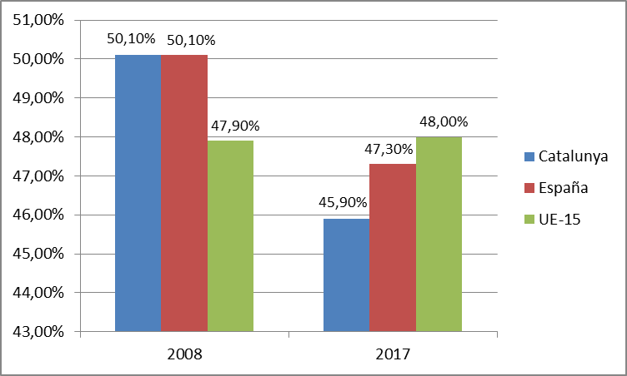
Las desigualdades en Catalunya están entre las más altas de la UE-15
Rentas del trabajo (% PIB)
Fuente: IDESCAT (datos para Catalunya) – Comptes econòmics anuals de Catalunya (PIB). Base 2010; EUROSTAT (datos para España y la UE-15) – GDP and main components (output, expenditure and income) (nama_10_gdp)

Slide 80
Las desigualdades en Catalunya están entre las más altas de la UE-15
Rentas del capital (% PIB)
Fuente: IDESCAT (datos para Catalunya) – Comptes econòmics anuals de Catalunya (PIB). Base 2010; EUROSTAT (datos para España y para la UE-15) – GDP and main components (output, expenditure and income) (nama_10_gdp)

Slide 81
Las desigualdades en Catalunya están entre las más altas de la UE-15
 | Coeficiente de Gini
 | 2008 | 2016
Catalunya | 29,4 | 31,4
España | 31,9 | 34,5
UE-15 | 29,5 | 29,9
Fuente: IDESCAT (datos para Catalunya) y EUROSTAT (datos para España y la UE-15) – Gini coefficient of equivalised disposable income (source: SILC).

Slide 82
Gasto público en sanidad como porcentaje del PIB
 | 2009 | 2014
UE-15 | 7,6% | 7,4%
Catalunya | 5,8% | 5,2%
España | 6,8% | 6,4%
Grecia | 6,5% | 4,6%
Portugal | 6,9% | 6,0%
Irlanda | 8,1% | 6,9%
Suecia | 7,3% | 9,3%
Fuente: Servei Català de Salut; Despesa sanitària a Catalunya; Dades comparatives internacionals

Slide 83
Gasto público en sanidad per cápita (USD PPP)
 | 2009 | 2014
UE-15 | 3.008,7$ | 3.389,0$
Catalunya | 2.102,7$ | 1.930,4$
España | 2.197,5$ | 2.140,5$
Grecia | 1.972,2$ | 1.217,2$
Portugal | 1.830,2$ | 1.717,5$
Irlanda | 3.367,5$ | 3.521,9$
Suecia | 2.909,9$ | 4.310,1$
Fuente: Servei Català de Salut; Despesa sanitària a Catalunya; Dades comparatives internacionals

Slide 84
Gasto público en educación como porcentaje del PIB
 | 2007 | 2014
UE-15 | 5,30%* | 5,23%**
Catalunya | 3,64% | 3,60%
España | 4,34% | 4,15%
Grecia | 4,09% (2005) | 3,62%
Portugal | 5,10% | 5,04%
Irlanda | 4,92% | 4,92%
Suecia | 6,61% | 7,14%
*Sin Grecia; **Sin Dinamarca.
Fuente: CATALUNYA (Departament d’Ensenyament; Despesa pública en educació sobre el PIB); ALTRES PAÏSOS 2007 – EUROSTAT (Public expenditure on education [tsdsc510]), 2014 – EUROSTAT (Total public expenditure on education by education level and programme orientation - as % of GDP [educ_uoe_fine06])

Slide 85
CUARTA PARTE
Argumentos de algunos independentistas sobre las causas del subdesarrollo social

Slide 86
La principal razón que da el gobierno independentista catalán para explicar el gran retraso social de Catalunya
“España nos roba”
Dicho en otras palabras, que el déficit fiscal, que es la diferencia entre lo que Catalunya paga en impuestos al Estado y los gastos que recibe es abusivamente grande.

Slide 87
A continuación veremos el actual gasto público por habitante en Catalunya y el que tendría en el caso de que fuéramos independientes (y todos los ingresos se quedaran aquí), utilizando la cifra del déficit fiscal del Govern. Naturalmente, se ve un incremento en la segunda columna, resultado de que Catalunya es más rica que el promedio del Estado.
Sin embargo, el punto clave al que el gobierno no hace referencia es el nivel de gasto público por habitante que le corresponde por su riqueza. En la tercera columna, se observa que esta cifra es mucho mayor. Esto se debe tanto a las políticas fiscales aprobadas tanto en las Cortes Generales españolas, como en el Parlament de Catalunya, a manos del partido gobernante durante la mayor parte del periodo democrático.

Slide 88
El supuesto expolio no explica el gran retraso del gasto social de Catalunya
Gasto realizado
Gasto si el déficit fiscal se destinase a gasto social según la actual asignación del presupuesto
Gasto según el nivel de riqueza correspondiente a Catalunya

Slide 89
Han sido las derechas catalanas las que han aprobado, tanto en las Cortes Generales – junto con las derechas españolas – como en el Parlament de Catalunya, las leyes que han provocado el gran retraso social de Catalunya y de Espanya
CiU ha gobernado la Generalitat de Catalunya durante 31 de los 38 años desde la recuperación del autogobierno.
CiU ha aprobado en las Cortes españolas las leyes que han tenido mayor impacto en el deterioro del mercado de trabajo y las leyes presupuestarias y tributarias propuestas por el PP:
Reforma laboral del 2012 del PP, que contó con el apoyo de CiU.
Aprobación de la ley de estabilidad presupuestaria del PP (2012), con el apoyo de CiU.
Aprobación de la amnistía fiscal con los votos de PP y CiU en el Congreso de los Diputados (2012).
Aprobación del decreto de recortes del PP con el apoyo de CiU (2012).

Slide 90
En conclusión…
NO A LAS DERECHAS ESPAÑOLAS Y CATALANAS QUE HAN CONTRIBUIDO AL SUBDESARROLLO SOCIAL

Slide 91
Responsables del subdesarrollo social de Catalunya y España

